Slide 1
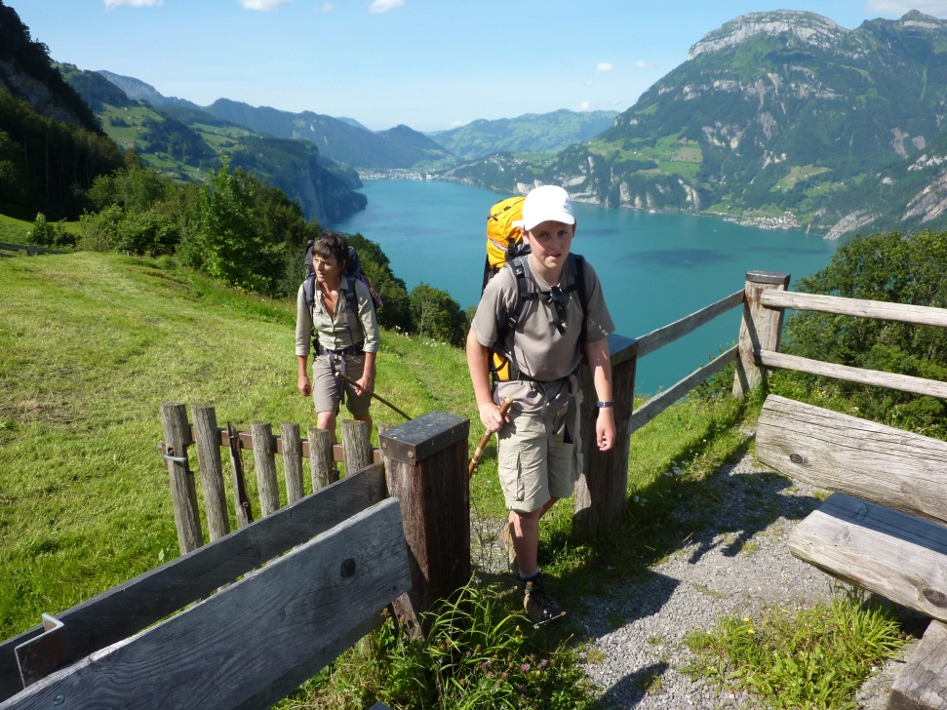
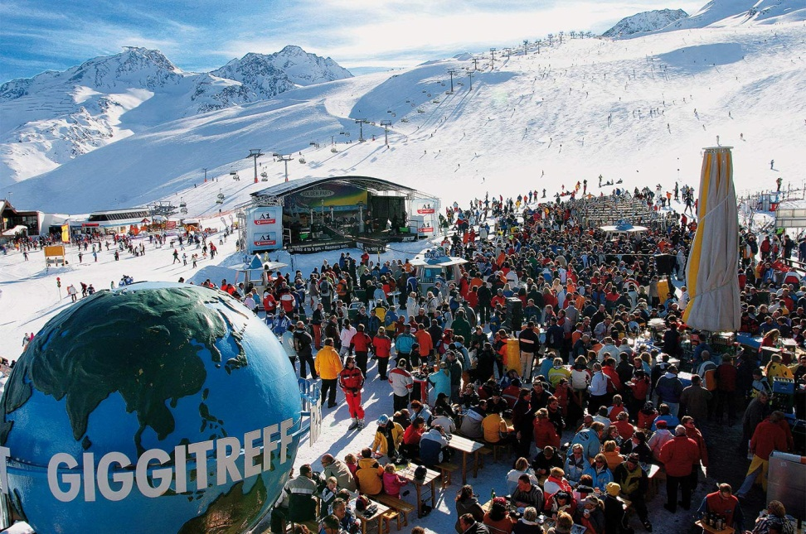
Tourismus im Wandel der Zeit

Slide 2
Bekannte Beispiele der Nutzung der Alpen von damals
Hannibal
Handelswege

Slide 3
Touristenmagnete und Statistiken von heute
2009: Zermatt zählt 2,1 Millionen Übernachtungen
2010: Die Großglockner-Hochalpenstraße, verzeichnet 60000000sten Besucher
2017: Fernzugverkehr durch den Gotthard-Basistunnel
Top of the Mountain Concert

Slide 4
Folgen des Massentourismus
Abholzung von Bergwäldern
Zerstörung der Vegetationsdecke
Wasser- und Energieverbrauch durch Schneekanonen
Störung der Tierwelt durch Wintersportler
Ausweitung der Schneezeit
Heli-Skiing

Slide 5
Fazit
Über Jahre wachsender Tourismus
Unendliche Touristenattraktionen und –Magnete
Entwicklung des Alpentourismus
Zerstörung der Natur

